Slide 1
はじめのページを とうろくしよう iPad

Slide 2
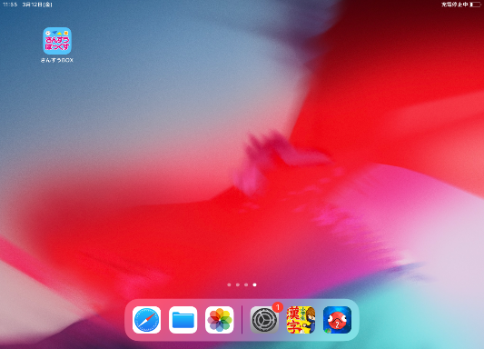
「カメラ」をひらこう
「カメラ」をタップしましょう

Slide 3
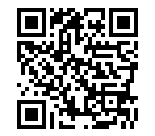
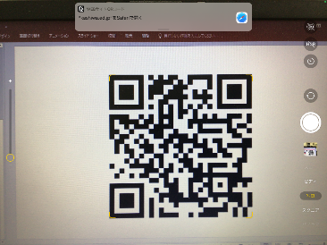
きゅーあーる
ＱＲコードを みてみよう
ここをタップして
がくしゅうメニューを
みてみましょう

Slide 4
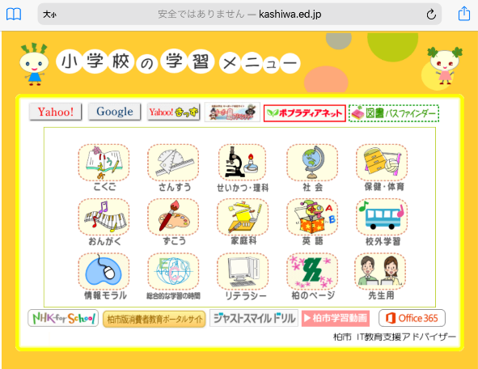
おきにいりに とうろくしよう
インターネットのがめんがでます。
いつでもみられるように、「おきにいり」にとうろくしましょう

Slide 5
おきにいりに とうろくしよう
ここをタップ
しましょう

Slide 6
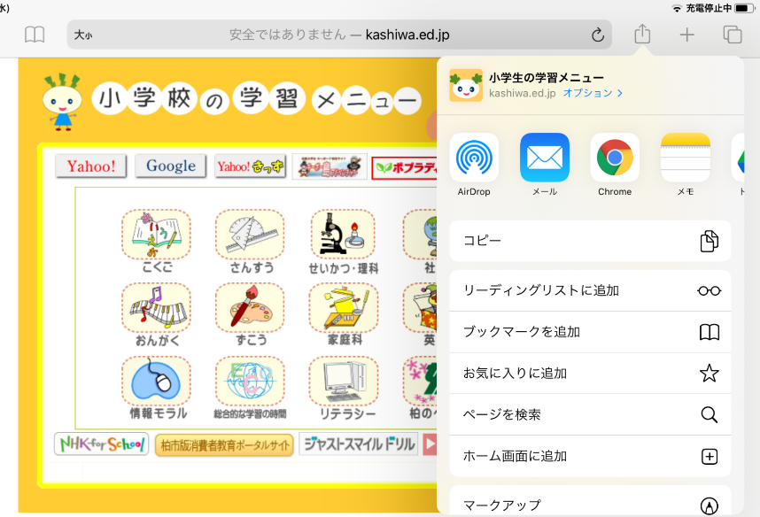
おきにいりに とうろくしよう
この☆マークをタップしましょう

Slide 7
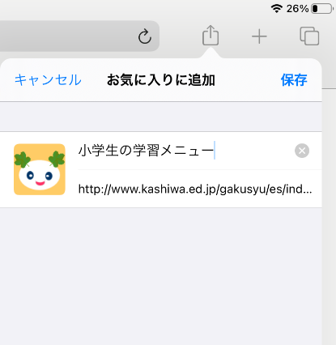
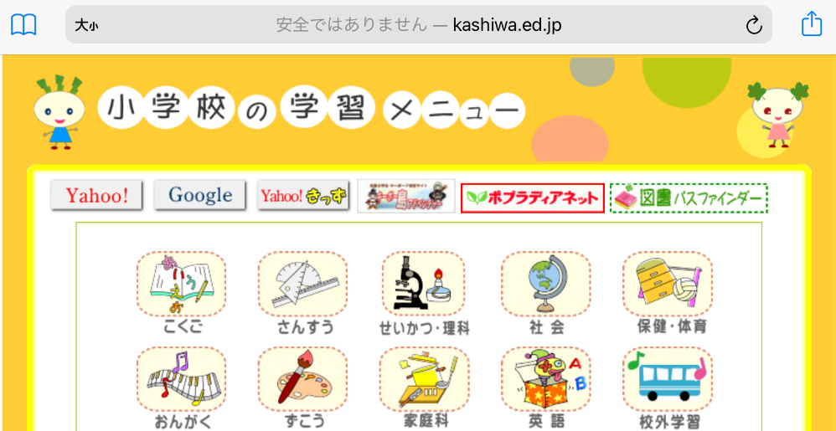
おきにいりに とうろくしよう
ここをタップ
しましょう

Slide 8
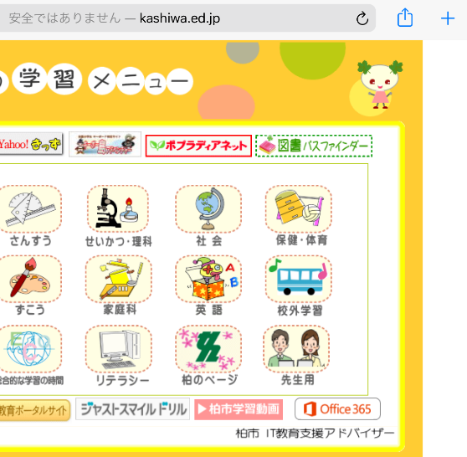
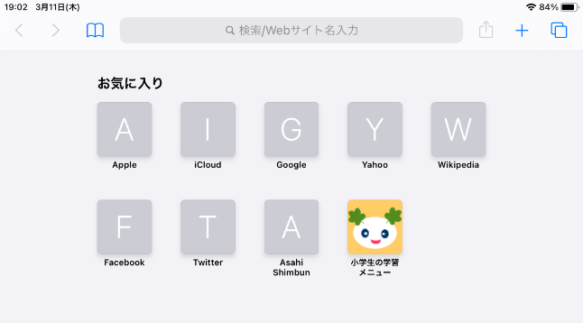
おきにいりを かくにんしよう
ここをタップ
しましょう
このマークが
あればOK

Slide 9
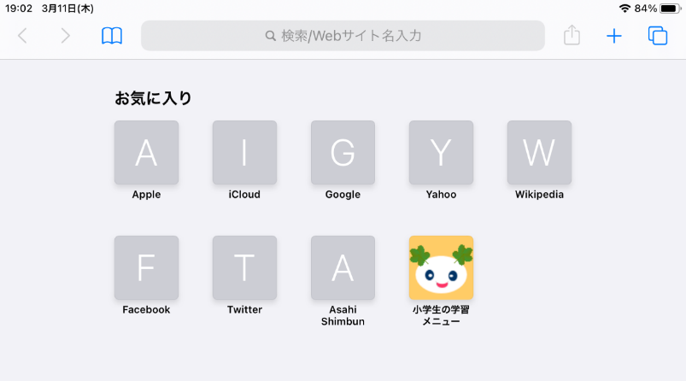
いらないマークをけそう
ひとつずついらないマークをながおししてけしましょう
いらない
マーク
いらない
マーク
マークをゆびで
ながおししましょう

Slide 10
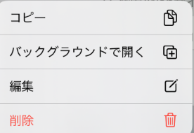
いらないマークをけそう
ごみばこマークをタップしてけしましょう
ここをタップ
しましょう

Slide 11
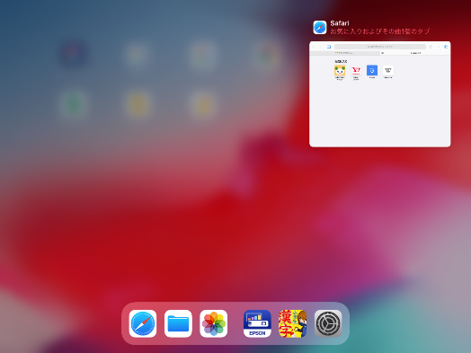
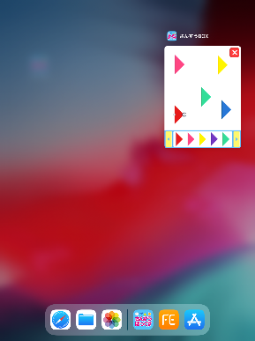
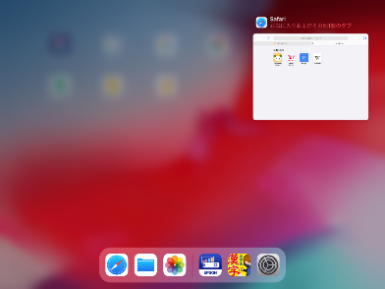
つかったアプリをかたづけよう
アプリをうえに
スワイプして
かたづけましょう
ホームボタンを
２かい「とんとん」と
はやくおしましょう
Notes:
https://icon-rainbow.com/%E3%82%B9%E3%83%9E%E3%83%9B%E6%93%8D%E4%BD%9C-%E3%82%BF%E3%83%83%E3%83%97%E3%81%AE%E7%84%A1%E6%96%99%E3%82%A2%E3%82%A4%E3%82%B3%E3%83%B3%E7%B4%A0%E6%9D%90-3/

Slide 12
インターネットをみてみよう
さふぁり
「Safari」をひらきましょう
「Safari」をタップ
しましょう

Slide 13
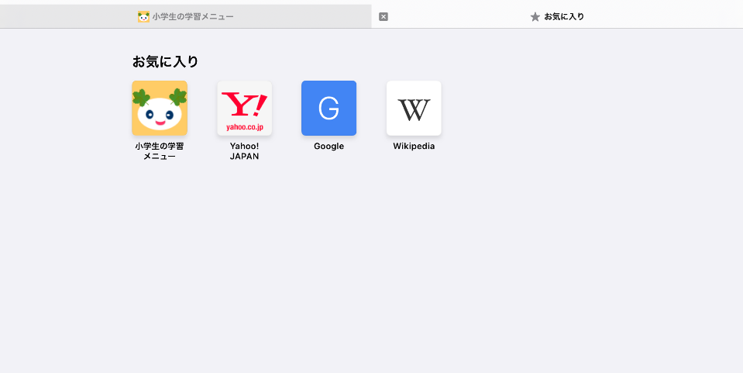
おきにいりから「小学生の学習メニュー」をひらいてみよう
しょうがくせい
がくしゅう
ここをタップ
しましょう

Slide 14
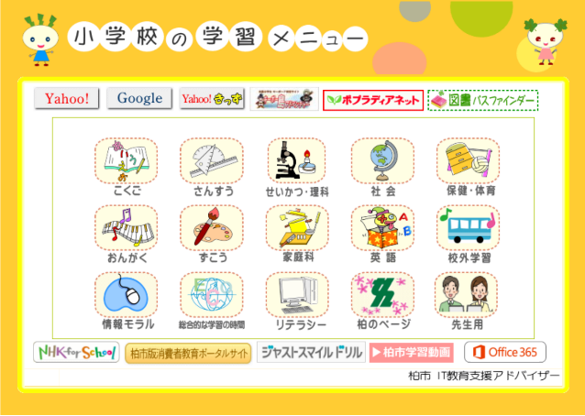
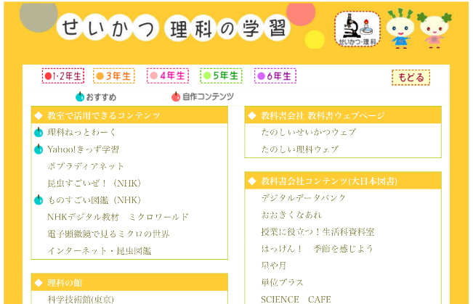
せいかつかのページをひらいてみよう
ねんせい
「せいかつか」の「1.2年生」のページをみてみましょう
②１・２年生をタップ
しましょう
①せいかつ・理科をタップ
しましょう

Slide 15
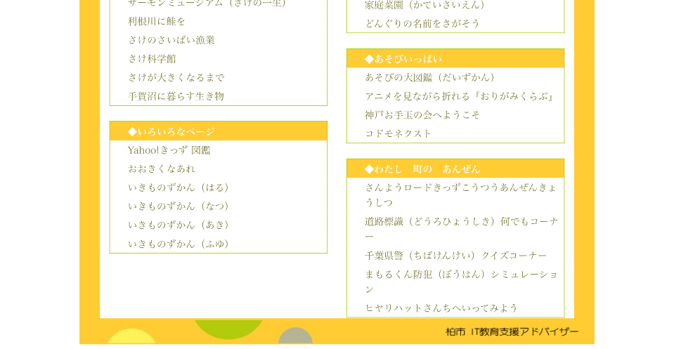
いきものずかん（はる）をみてみよう
いきものずかん（はる）
①うえへスワイプして
がめんのしたのほうを
みましょう
②いきものずかん（はる）を
タップしましょう

Slide 16
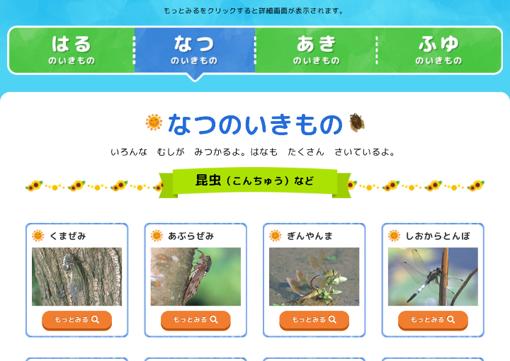
いろいろみてみよう
いろいろなところをタップしてみてみましょう
スワイプして
ほかのばしょも
みてみましょう

Slide 17
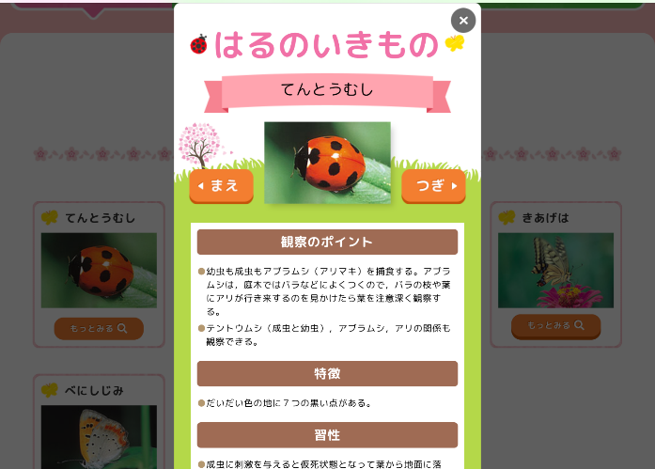
いろいろタップしてみよう
いろいろなところをタップしてみてみましょう
おわるときはここをタップしましょう
まえ や つぎもタップして
みてみましょう

Slide 18
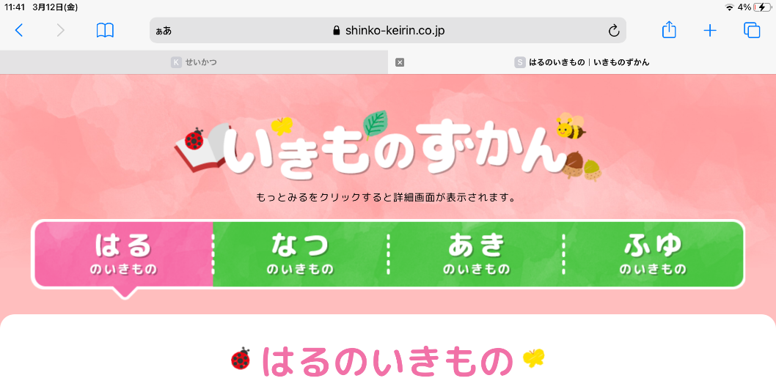
ページをきりかえよう
したにスワイプするときりかえが
でてきます

Slide 19
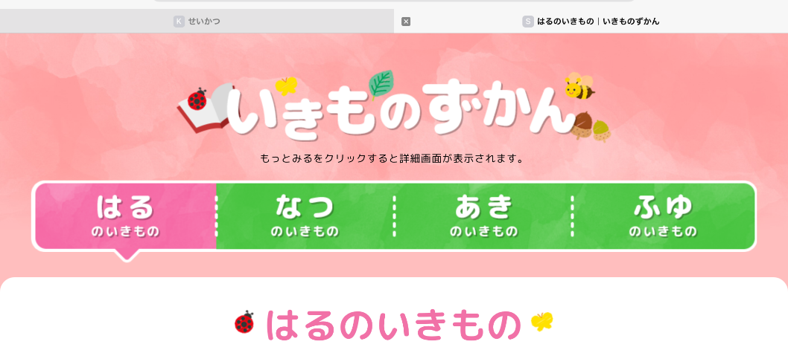
ページをきりかえよう
タップして
ページをきりかえて
みましょう

Slide 20
ひらいているページをとじてみよう
とじるときはここをタップしましょう

Slide 21
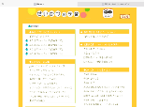
つかったアプリをかたづけよう
アプリをうえに
スワイプして
かたづけましょう
ホームボタンを
２かい「とんとん」と
はやくおしましょう
Notes:
https://icon-rainbow.com/%E3%82%B9%E3%83%9E%E3%83%9B%E6%93%8D%E4%BD%9C-%E3%82%BF%E3%83%83%E3%83%97%E3%81%AE%E7%84%A1%E6%96%99%E3%82%A2%E3%82%A4%E3%82%B3%E3%83%B3%E7%B4%A0%E6%9D%90-3/

